Slide 1

大数据风控
王军

Slide 2

CONTENTS
行业背景介绍

Slide 3
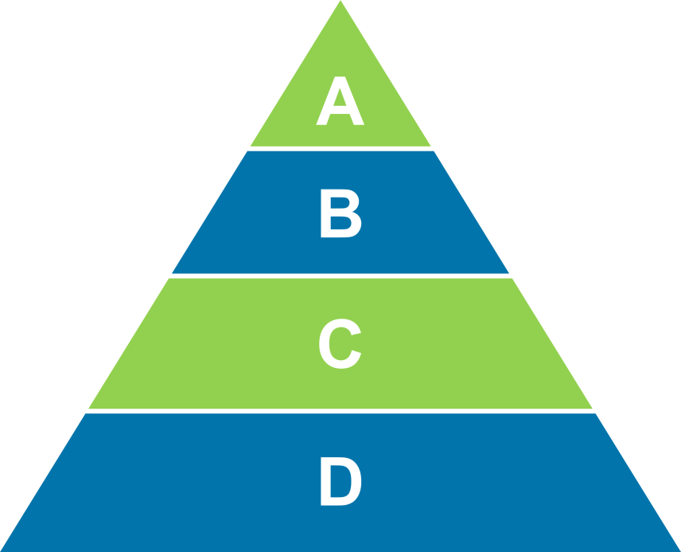
金融风控市场
银行
大量存款/大量投资
小额信贷
有些存款/做些投资 房贷
放债人/私人贷款/地下钱庄
存款很少 经常缺钱
 | 银行 | 小额信贷 | 放债人 | 私人贷款
贷款额度 | 10-100万 | 3-15万 | 1-10万 | 5千-5万
目标客户 | 多为B | 多为C | 多为D | 多为D
经济好的时候，D类上段也是我们的客户。
高风险，高收益
经济不好的时候，B类下段也是我们的客户。

Slide 4
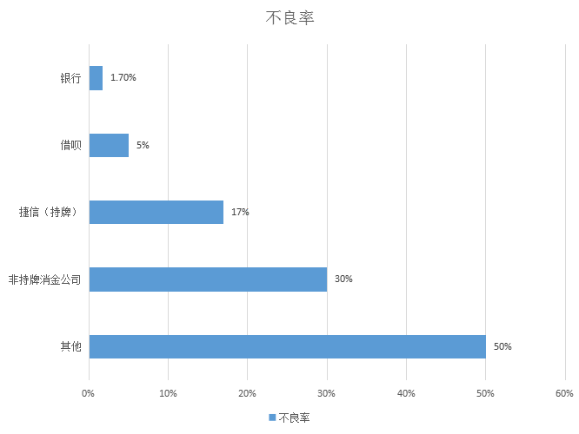
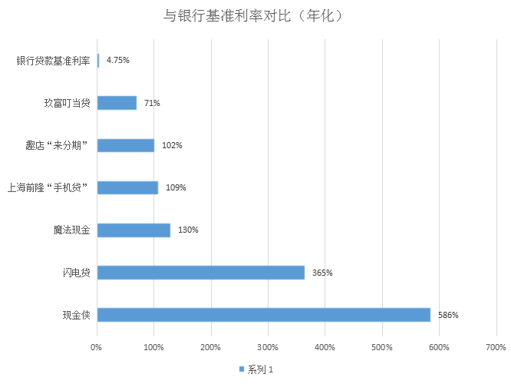
风险与收益
不良率
高收益·高风险

Slide 5
CONTENTS
风控当前背景

Slide 6




风控背景
行业痛点
解决方案
专家系统AHP（从无到有）
冷启动、效率低
传统评分卡（数据维度低、稳定）
还款能力评估
还款意愿评估
优势
不足
解释性好
对建模数据质量要求很高
特征工程对建模人员的经验要求很高
信用评估模型
反欺诈模型
稳定性好
不符合正态分布的数据集上效果不好
大数据风控（数据维度高、稀疏）

Slide 7


风控背景
为什么要采用大数据
为什么要应用其他机器学习方法
国内信用体系建设不足
信贷场景冷启动
内部信息不充分
数据稀疏性
特征更多是弱变量
简化特征工程
非线方法优化决策面

Slide 8
CONTENTS
卧龙大数据风控解决方案

Slide 9






行业痛点
行业建模痛点
特征生成机器人
分析维度高、特征工程基本靠人
自动化穷举验证
摆脱人力和业务经验壁垒
传统业务经验在新环境领域发挥不出专家优势
卧龙解决方案
自动建模机器人
业务变化快，无法快速迭代建模应对风险
快速检验特征适用度
上百种机器学习算法集成
保持模型稳定有效

Slide 10


卧龙整体解决方案
卧龙自主研发风控建模机器人（包含数据质检、特征生成、信用建模三个部分），极大提高风控建模效果和效率
数据源
有效数据源
社交
移动运营商
银行卡消费
工商
黑名单
司法
数据质检机器人
企业
……
电商
互联网行为
脏数据过滤
数据有效性检验
信用模型
自动建模机器人
快速检验特征适用度
上百种机器学习算法集成
保持模型稳定有效
特征生成机器人
自动化穷举验证
摆脱人力和业务经验壁垒
示例
机器人穷举：
空间
（收入+支出、收入-支出、收入*支出、收入^{支出}…… ）
元特征：
收入
支出
时间
（近3月、近6月、同比、环比、加速度……）
传统业务经验：（收入-支出）
（收入-支出）的变化趋势

Slide 11
CONTENTS
实践分享

Slide 12
应用实践—线上数据市场表现
经验：
1、农商行、城商行基本为线下客户，线上用户行为少，匹配度低
2、大型国企银行匹配度较好，
可以作为业务数据补充
3、消费金融公司匹配率65%，可以作为重要的支撑数据

Slide 13
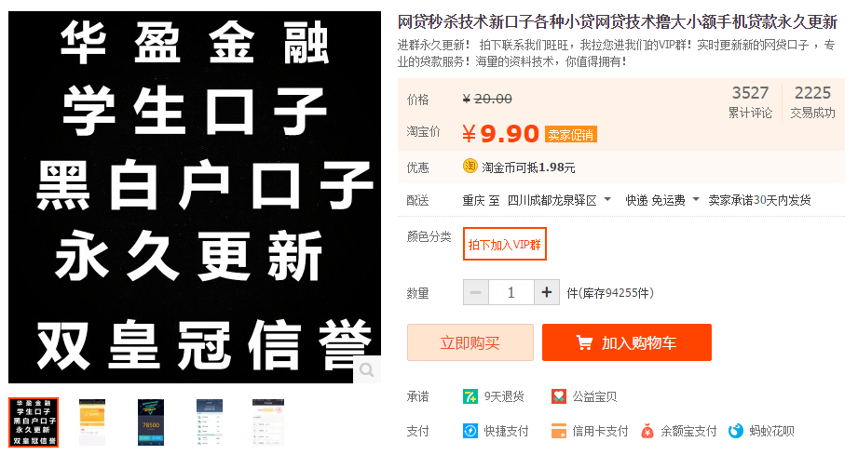
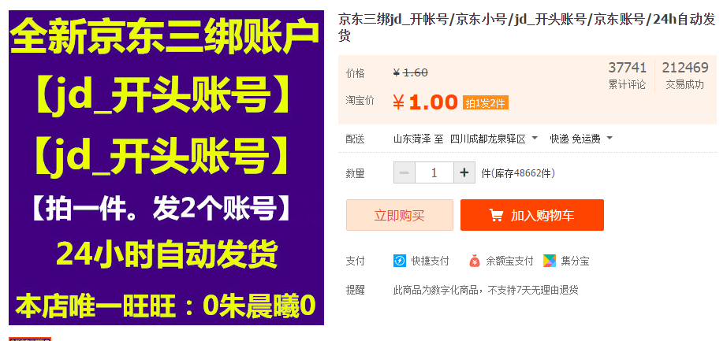
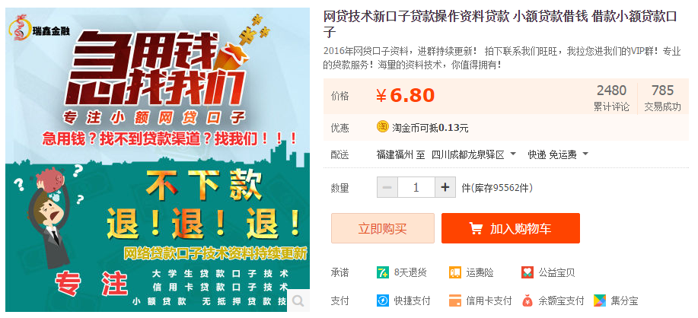



应用实践-电商社交反欺诈
电商异常商品
电商企业
灰色商家
卧龙大数据
不断篡改相关商品说明，不断注册
新店铺、新商品破解电商的攻击
依托于卧龙大数据的分布式爬虫技术，快速响应，在下架之前爬取，目前已经积累几十万的异常商品
电商企业进行不定期打击，
相关商品、店铺经常下架被封
攻
防
捕

Slide 14


应用实践-电商社交反欺诈
PB级数据
电商购物记录：
套现、黑产、老赖…
逆向关联
机器学习
关键词分析
社交微博记录：
微博借贷、套现、
刷芝麻分…
黑名单用户
1000+关键词
诉讼：法律纠纷、辩护…
机器学习分析
扩大关键词分析
20W+的异常商品
薅羊毛：套现、京东白条、蚂蚁花呗
100W+的黑产异常用户
黑产：打码、周卡、零配件…

Slide 15

应用实践—知识图谱反欺诈
实体扩充
知识图谱反欺诈
身份证
手机号
公司
联系人姓名
建立知识图谱
公司1
公司2
Work_in
Work_in
交叉验证
地址
年龄
身份
职务
张三
Has_company_phone
李四
冲突检测
电话

Slide 16
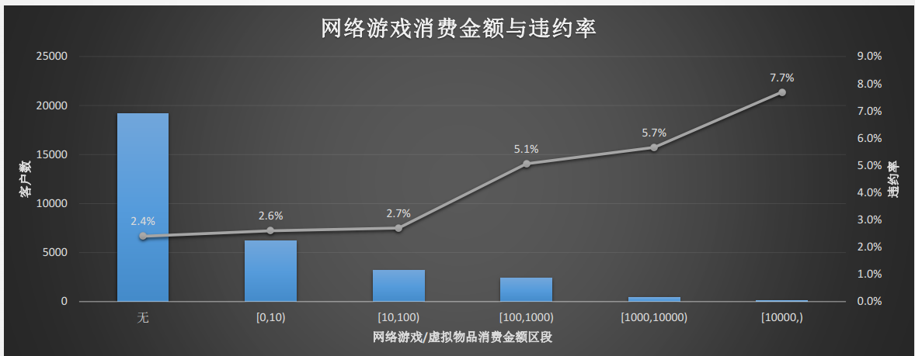
应用实践—用户电商数据分析
特征分析
紧抓互联网大数据时代下的行为、属性特点
类目与违约概率关系
类目
类目
类目
类目
用户
用户电商
行为数据
用户
用户
内裤理论：3C配件、内衣内裤、洗护用品价格排序在最末10%的用户坏账率是其它客户的7.3倍。 内在物品更能区分人的风险
屌丝理论：近三月网游装备、网游代练支付超过100元以上用户坏账率是其它客户11倍
特征与信用的关系 – 相关-非因果

Slide 17
应用实践—用户社交数据分析
社交影响力
PageRank得分不是越高风险越小，还需要根据其贷款产品进行区分，
大额贷款（5万以上），越是高分用户，逾期违约可能性越大；
小额贷款（5万及以下），越是低分用户，逾期违约可能性越大。

Slide 18
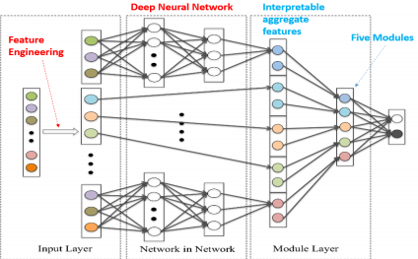
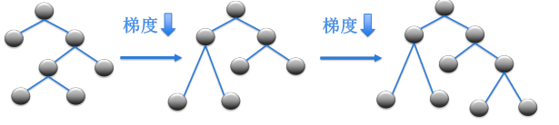
应用实践—模型选择
复杂模型VS简单模型
模型复杂度 | 典型模型 | 优点 | 缺点
简单模型 | 逻辑回归 | 1、解释性好 2、稳定性好 | 1、不符合正态分布的数据集上效果不好 2、特征工程对建模人员的经验要求很高 3、对建模数据质量要求很高
复杂模型 | 决策树 | 1、并行，效率高 2、自带正则化防止过拟合 3、支持优化函数扩展 4、空值特征易处理 5、支持高维度大数据 | 1、解释性稍差 2、特征逻辑稍复杂
GBDT
神经网络

Slide 19
应用实践—传统与创新结合提升贷款体验
大数据信用评估是对原有评估体系的有益补充，协助提升审批的效率和效益
开始申请
是否通过
是
是否通过
是
各项授权
准入规则过滤
征信记录
1.社保授权
2.公积金授权
3.运营商授权
4.芝麻信用授权
贷款产品准入规则，如对年龄、职业、工作时长、抵押物等准入要求
跟踪客户是否有征信记录划分为两大客群
客户真实性校验
1.身份证校验
2.银行卡校验
3.手机号使用时长校验
4.身份证人脸识别
拒绝
是否
有征信
有征信
银行既有风控
无征信
依照既有风控模型进行评定
银行自有评分
是
是否通过
卧龙信用评估
卧龙反欺诈
 | 1 | 2 | 3 | 4 | 5 | 6 | 7 | 8 | 9
350-550
551-650
651-700
701-750
751-950
一、评价技术
1.传统评分卡技术
2.大数据评分技术
二、评价依据
1.申请资料
2.征信数据
3.电商购物记录
4.社交记录
5.银行卡流水
6.通话记录
7.学历学籍、房产信息
1.最高法失信被执行
2.网贷黑名单
3.异常电商购物行为
4.异常互联网社交行为
5.多平台借贷
6.手机号码异常标注
7.联系人异常
风险再过滤
卧
龙
评
分
自动拒绝
人工审核
自动通过
通过
效益：提高筛查准确率 效率：减少人工参与

Slide 20





应用实践—风控模型&联合建模
特征提取机器人
风控建模机器人
5000余个指标变量，TB级数据，基于人工的特征分析已然不适用
基于人工经验和专家评分的建模方式耗时耗力，需要更加智能和高级的算法
风控建模机器人
模型整体效果
业务经验
业务指标1
风控建模需要快速贴合业务转变，模型以月为单位进行跟踪调整
业务指标2
逻辑回归
基
础
数
据
业务指标n
朴素贝叶斯
SVM
集成学习
（Ensemble）
衍生指标1
最大熵
特征提取
机器人
衍生指标2
随机森林
GBDT
40%
30%
70%
衍生指标n
建设成本
模型效果
建模时间
自主研发特征提取机器人，自动识别高价值特征变量
自主研发风控建模机器人，自动选择最优风控模型
为欣颜分期提供建模解决方案，建模时间从原来3个月缩短至1个月，模型KS值达0.41，较之前提升0.11
成功案例
和车速贷联合建模，利用电商+社交数据结合其申请表信息，模型KS值从0.25提高到0.38

Slide 21
CONTENTS
业务场景风控

Slide 22
小额现金贷
信贷对象特征
基本特征：蓝领中低收入客户。30岁以下的男性客户为主。
信用白户：绝大多数没有征信记录
信贷需求：具有短期资金周转的需求，额度普遍在一万以内，期限在12月以内。
类似产品：美国典型的paydayloan（发薪日贷款）。
风控审核要点
骗贷组织：人脸识别、身份验证，保守授信，提高骗贷成本，增加其他手段，如芝麻分
刷信用人群：深度挖掘刷信用人群与正常客户群体的数据差异
多头负债：历史信用记录，三方征信数据，保守授信
资料真实性：家庭地址，工作地址，联系人电话核实
还款能力：手机使用情况、话费、流量，还有在电商服务平台、支付宝使用情况

Slide 23
3C分期
信贷对象特征
基本特征：蓝领中低收入客户
信用白户：绝大多数没有征信记录
信贷需求：乐于提前享受，具有超前消费意识，市场规模大
风控审核要点
是否本人申请：人脸识别、身份验证
套现客户：判断资料的真实性，联系人的真实性，尤其注意线下客户群体。

Slide 24
It员工贷
信贷对象特征
基本特征：毕业2年内的IT从业人员，资产状况较差
信用白户：绝大多数没有征信记录
信贷需求：具有短期资金周转的需求
还款能力：还款能力较强，收入一般处于持续增长状态
风控审核要点
工作真实性：通过多方信息校验客户工作信息的真实性。可通过社保公积金验证
多头负债：历史信用记录，三方征信数据，保守授信
资料真实性：家庭地址，工作地址，联系人电话核实

Slide 25
医美分期
信贷对象特征
基本特征：无行用卡或者信用卡额度低的女性客户
信贷需求：对于美容整形等大金额的消费项目有需求，市场空间大
还款意愿：还款意愿相对男性客户较好，违约率低
风控审核要点
套现客户：校验客户贷款用途的真实性，防范套现客户
资料真实性：家庭地址，工作地址，联系人电话核实

Slide 26
车贷
信贷对象特征
基本特征：资产较差，男性客户为主
信贷需求：有购车需求的客户，尤其是二手车购车需求，市场潜力大
还款能力：单笔金额大，还款压力大
还款意愿：基本上都是次级客户，信用较差，资产实力差
风控审核要点
套现客户：确保客户贷款用途真实性，保守授信
信用记录不良：历史信用记录，三方征信数据，保守授信
资料真实性：家庭地址，工作地址，联系人电话核实

Slide 27
风控建议审核点模块
模块 | 细项 | 数据解释 | 应用建议
本人真实性核对 | 身份简项比对 | 根据姓名、身份证号码验证身份证信息是否一致有效 | 不一致，直接拒绝
 | 人像比对验证 | 根据输入身份证、姓名和上传人脸照片，查询信息是否匹配，能更好的验证是否是用户本人操作，有效防范反欺诈 | 0.5以下，直接拒绝；0.5-0.8，人工审核
 | 银行卡三要素 | 核对姓名、银行卡号、身份证号三项要素，核查信息是否匹配 | 不一致，直接拒绝
 | 运营商实名认证 | 根据姓名、身份证号、移动手机号三项验证身份是否一致有效 | 不一致，人工审核（经测试，运营商实名不一致中有46%实际是本人在使用）
 | 手机号在网时长 | 根据输入的电信手机号、姓名、身份证号，查询电信手机号当前的在网时长，可评估其手机号稳定性等特征 | 3个月以下，直接拒绝；3-6个月，人工审核
欺诈及高危客户过滤 | 最高法失信被执行 | 根据个人姓名、身份证号查询失信被执行人的详细信息可用于金融机构对个人的贷前调查和信用评估，贷后风险预警 | 有命中，直接拒绝
 | 网贷逾期黑名单 | 根据姓名、手机号码、身份证号查询是否在网贷逾期黑名单中及逾期信息 | 有命中，直接拒绝
 | 主流互联网平台高危客户清单 | 根据用户标识查询该客户是否是在主流平台有高危行为，如在电商是否有代打流水、代开证明等异常购物记录 | 有命中，直接拒绝
 | 多平台借贷 | 根据用户标识查询该客户是否申请多个借贷平台 | 有命中，人工审核；平台数超过4个，直接拒绝
 | 手机号被标记信息 | 根据手机号查询该手机号是否被360卫士、百度手机卫士等安全软件标记的信息 | 有命中，人工审核；若标记为中介、广告推销、骚扰电话，直接拒绝
授权验证 | 运营商授权爬虫 | 提交手机号、服务密码，获取运营商通话记录，通话对端，基于通话记录识别是否有异常通话记录 | 纯线上，自动化，建议必选；连续15天及以上无通话、无短信，建议人工；常住地址不在通话号码TOP3直接拒绝；通话记录中近3月有律师、贷款类电话，直接拒绝
 | 社保授权爬虫 | 提交社保账号、密码，获取社保相关信息 | 纯线上，自动化，建议四选一； 社保、公积金匹配公司、收入真实性；淘宝、京东匹配客户、收入真实性
 | 公积金授权爬虫 | 提交社保账号、密码，获取公积金信息
 | 淘宝授权爬虫 | 提交社保账号、密码，获取淘宝信息
 | 京东授权爬虫 | 提交社保账号、密码，获取京东信息
还款能力 | 学历验证 | 根据姓名、身份证号验证学历信息 | 不一致，直接拒绝
 | 收入补充 | 根据社保公积金查询公司信息补充公司收入范围 | 补充信用评估信息

Slide 28
CONTENTS
线上风控教训

Slide 29

在线金融业务中，风控规则是个很机密的内容。
一旦风控规则产生漏洞，立刻就会招来大波袭击。

Slide 30
公积金验证漏洞
某电商消费金融公司，在分期借环节设计了一个环节：用户提交自己的网上公积金账号密码，金融公司去爬取相关信息后，可以增加对应的借款额度。本身在业务设计上是一个正确的逻辑，通过公积金账户，可以证明客户具有相对正规的工作，也可以从公积金反推出客户月均收入情况。
但这个环节中，有一个细小的疏漏。技术上，没有把公积金账号对应的人名借款的人名做比对。简单来说，就是张三、李四、王二麻子都可以用小明的公积金账户来提升额度。业务上线第二天一早，被黑中介掌握了这个漏洞，于是铺天盖地的狂刷。在下午4点公司发现漏洞之前，黑中介们至少刷出了一千万的新增额度。
解决方案
很简单，姓名和其他信息比对。所有共用同一公积金账号的，视为欺诈，黑名单处理。

Slide 31
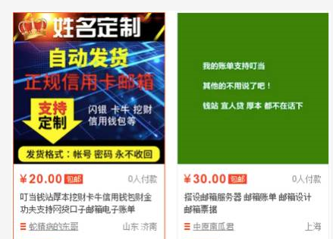
信用卡账单造假
某小贷公司推出的信用贷，用户提交自己的邮箱账号和密码，公司去爬取信用卡账单，然后根据信用卡情况进行授信。公司的设计概念是，信用卡审核需要更严苛的资质审核，因此通过信用卡账单，可以规避对应风险，再通过对账单的分析，可以评估出授信额度。
理想很美好。某宝随手搜一下账单技术，就会找到很多，而且分门别类，哪些公司可以用哪些不可以用都有明确说法。
解决方案
关键在信用卡账单的发件邮箱

Slide 32
假房产证提额
XX贷。新公司新产品，业务流程是：当客户还款三个月后，可申请提额。提额过程中有一个选项是提供房产证图片，可申请到1-3万的额度。
房产证图片就可以提额，不知道哪位产品经理想出来的主意？从哪里招来的风控？分分钟被PS戳死。
解决方案
多花点钱招点有实际经验的风控。

Slide 33
CONTENTS
助贷产业

Slide 34
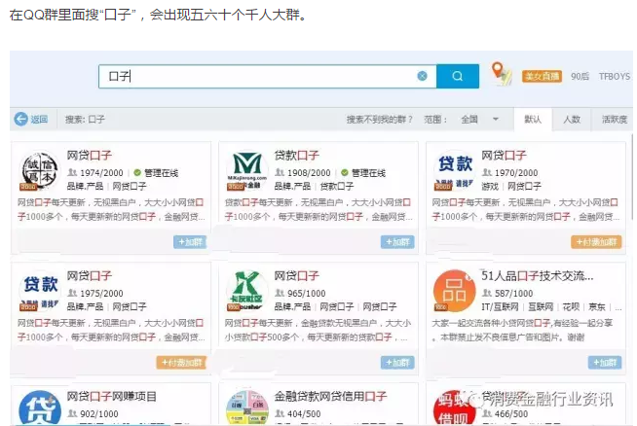
资深的网贷借款者，他每天的任务，就是去各个贷款平台上寻找风控规则，总结出规律，发布到QQ群里，供大家“实战操作”。
当然，这些“攻略”，不是白白给的，加入他的QQ群，每个人需支付300元的会员费。

Slide 35
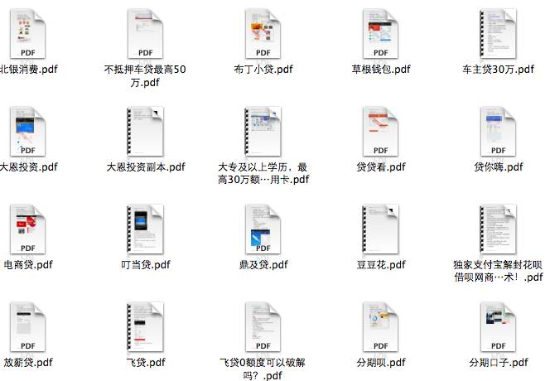
无论是真实的分期客户还是中介，能够直接打交道的就是分期业务员。而线下业务员，其实每天都在面对巨大的利益诱惑。
内部人士透露，某老牌消费金融公司区域经理一个月是工资工资一万左右，参与套现，年薪轻松破百万。
现在一方面分期公司不断扩张招人，甚至有些对背景把控不严格，连中介也招进去。

Slide 36

套现中介的信息产业网络如下图所示。论坛和交流群向中介提供口子和有套现意愿的客户，中介缴纳会费。在实际操作中，中介再带客户去办理分期或者贷款业务套现，赚服务费或者提成。
论坛
交流群
提供口子和客户
会费
中介
中介赚服务费或提成
套现
分期客户
分期/网贷公司

Slide 37
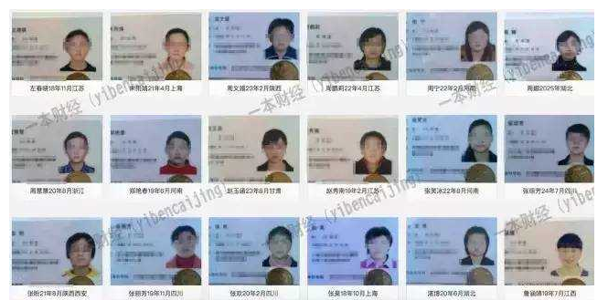
现在网络上能够购买到多个“身份证+银行卡+手机号”的组合套餐，价格在1300到1500元之间。

Slide 38

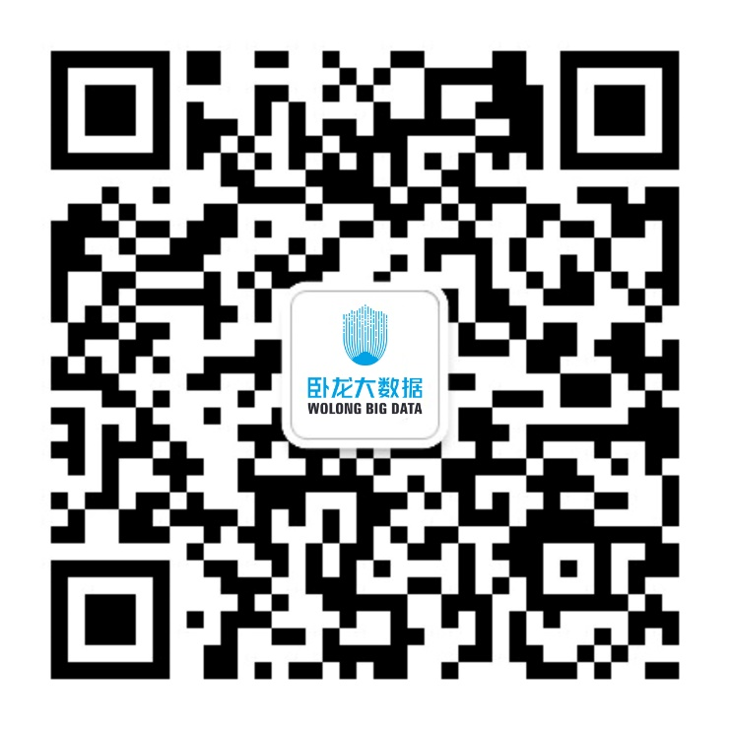
www.wolongdata.com

